Slide 1
Ejemplos de Plano de Formas

Slide 2
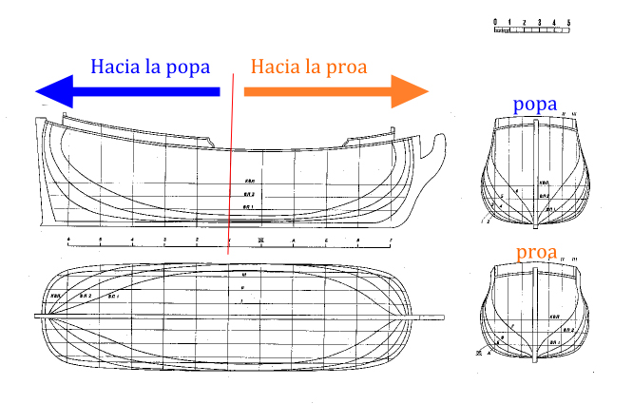
Proyecciones de
la caja de cuadernas

Slide 3
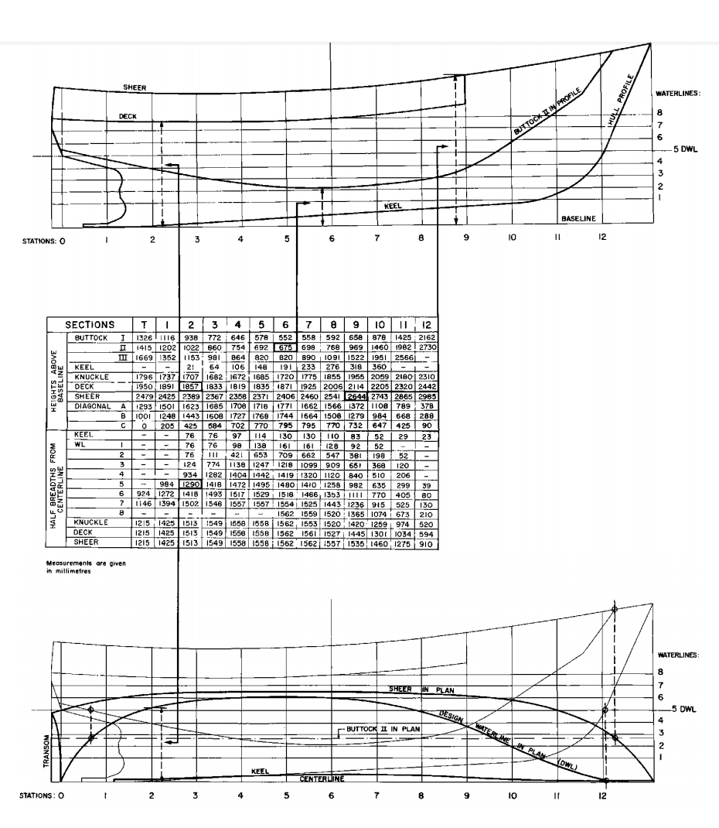
Ejemplo de cartilla de trazado (en mm)

Slide 4
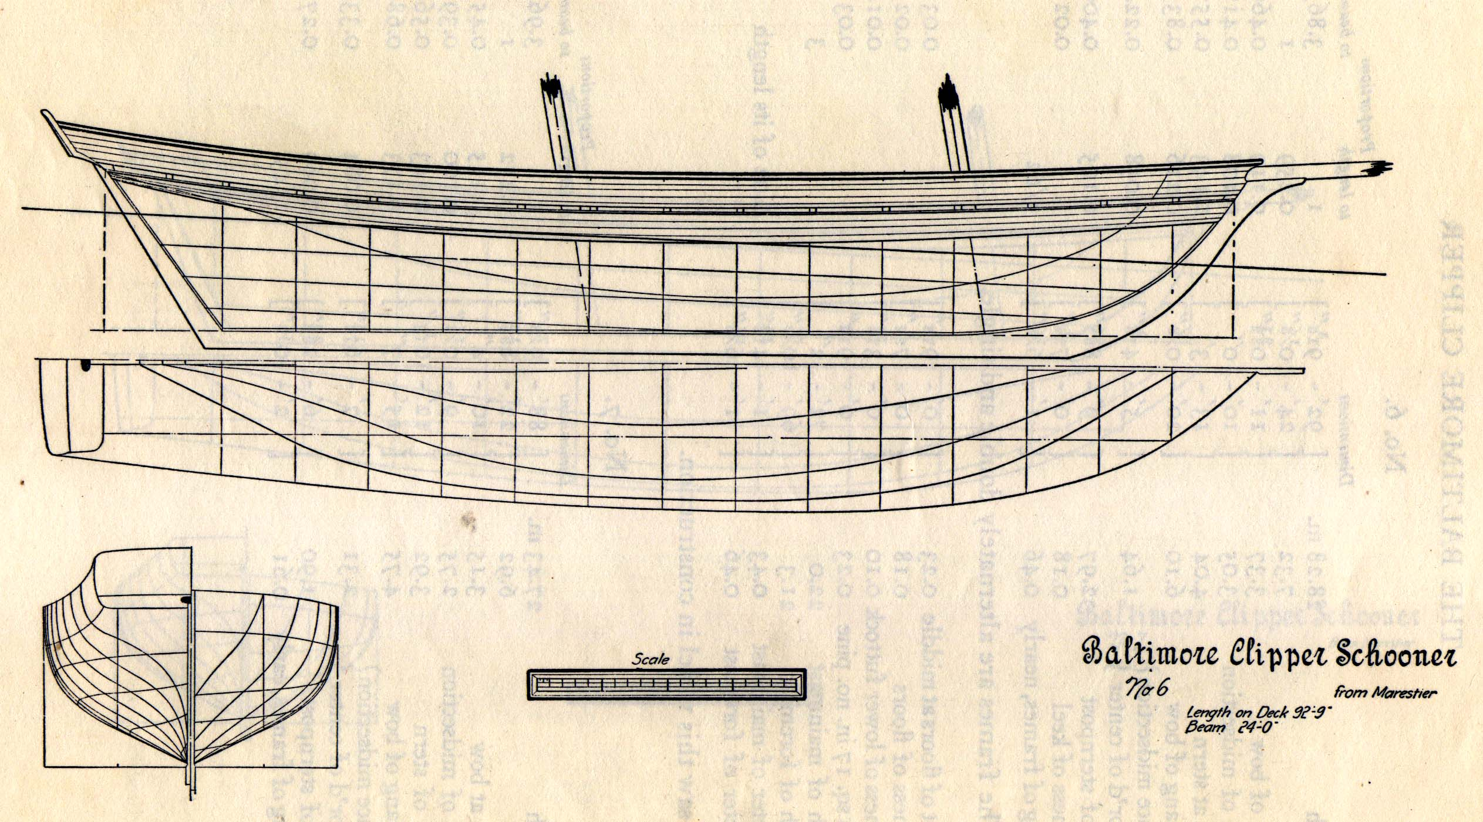
Medidas en pies y pulgadas (1 foot = 30,48 cm) (1 inch = 2,54 cm)

Slide 5
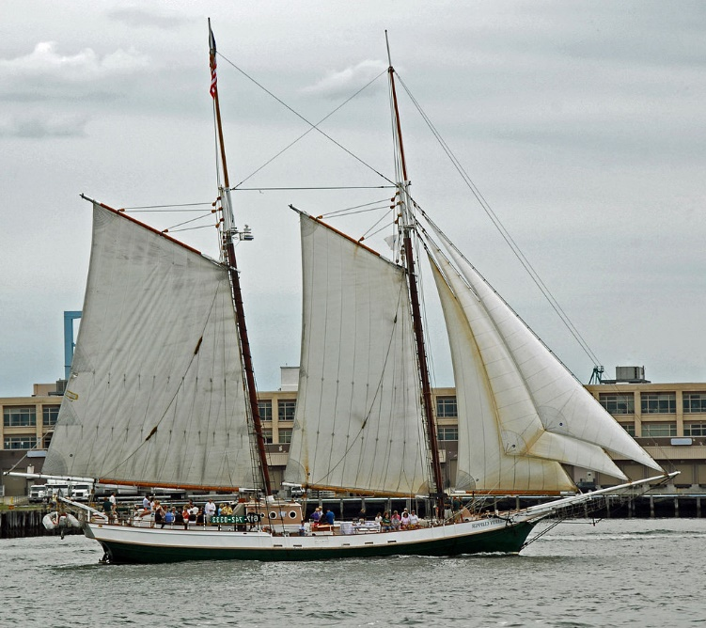

Slide 6
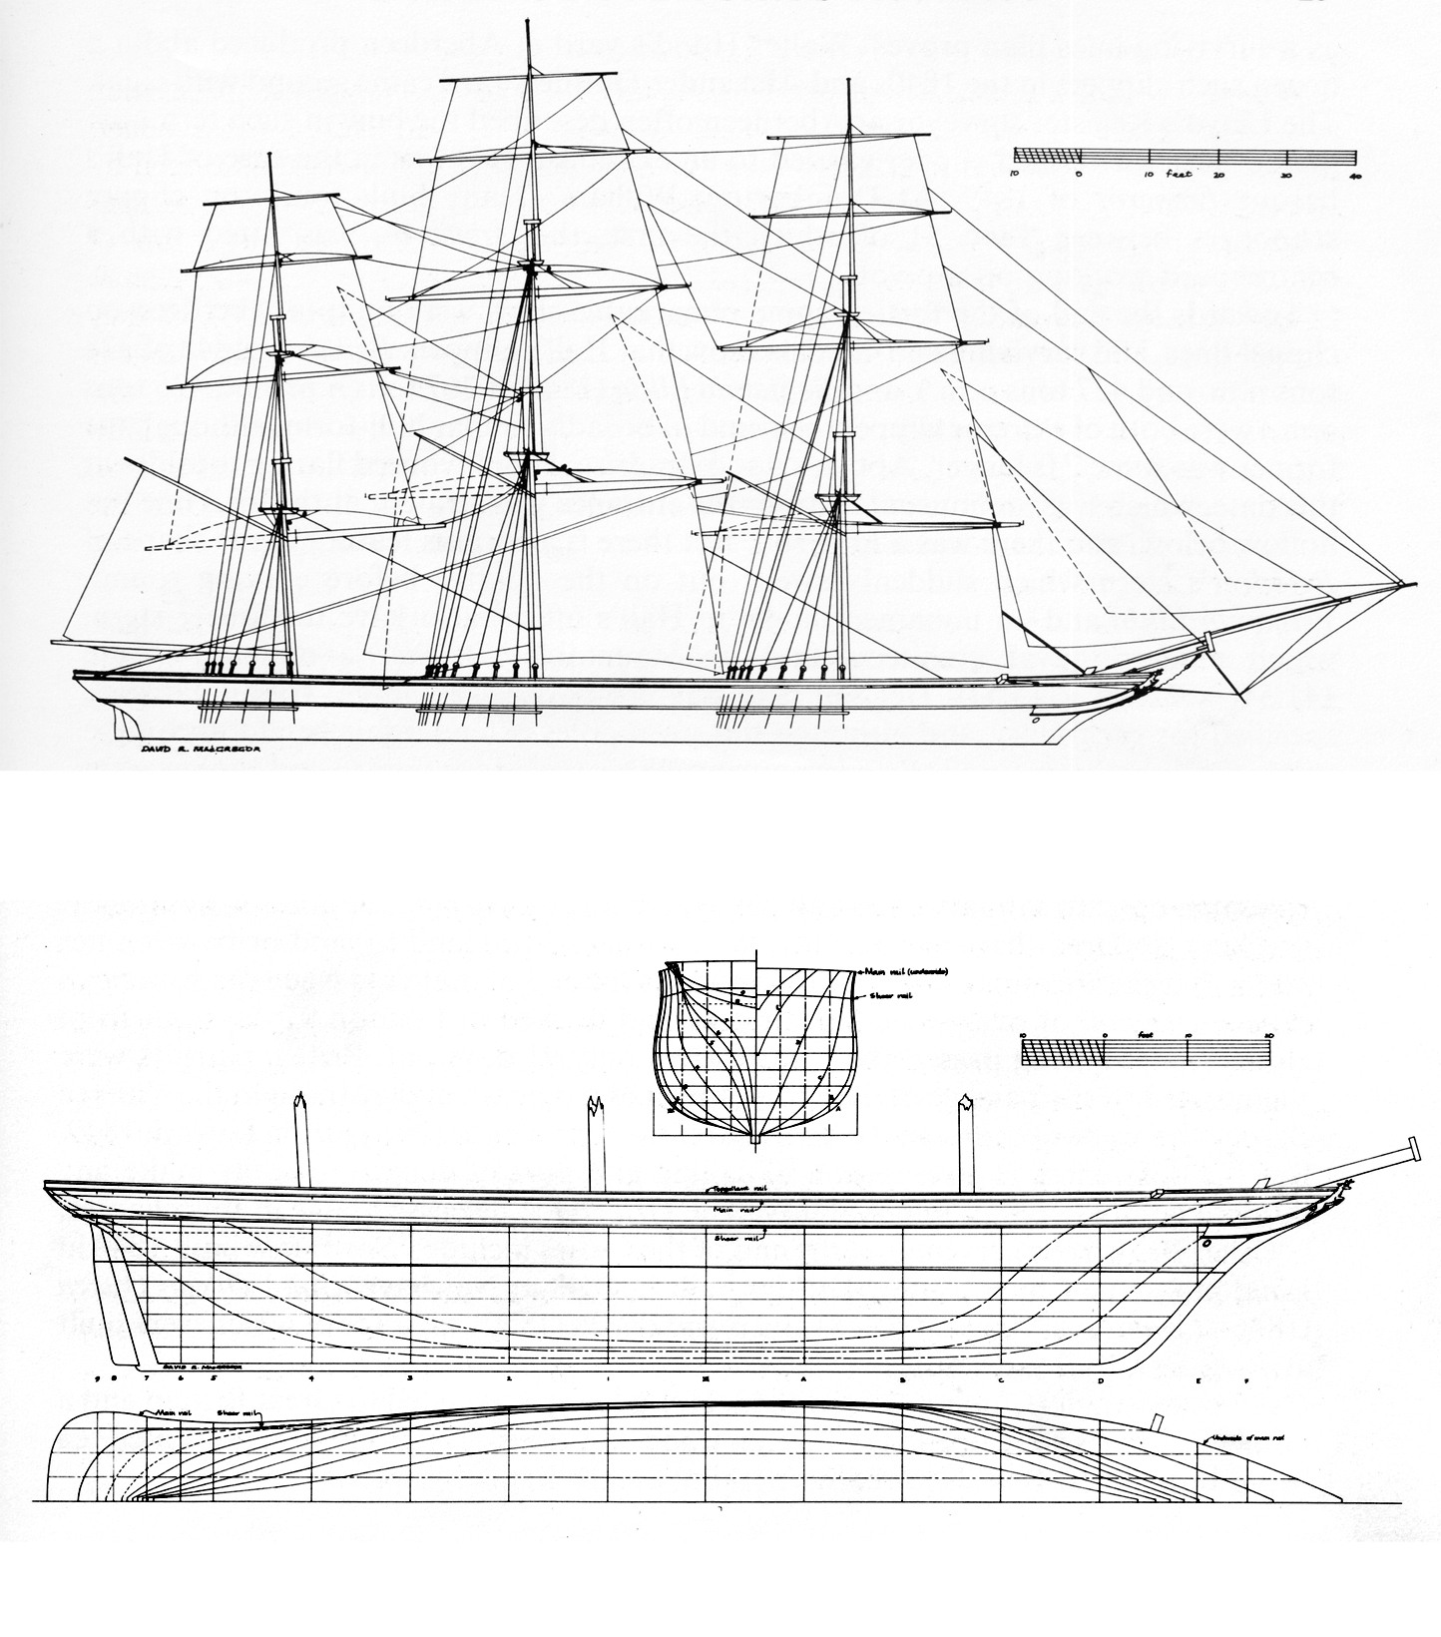
Caja de cuadernas
Obra muerta
Obra viva

Slide 7
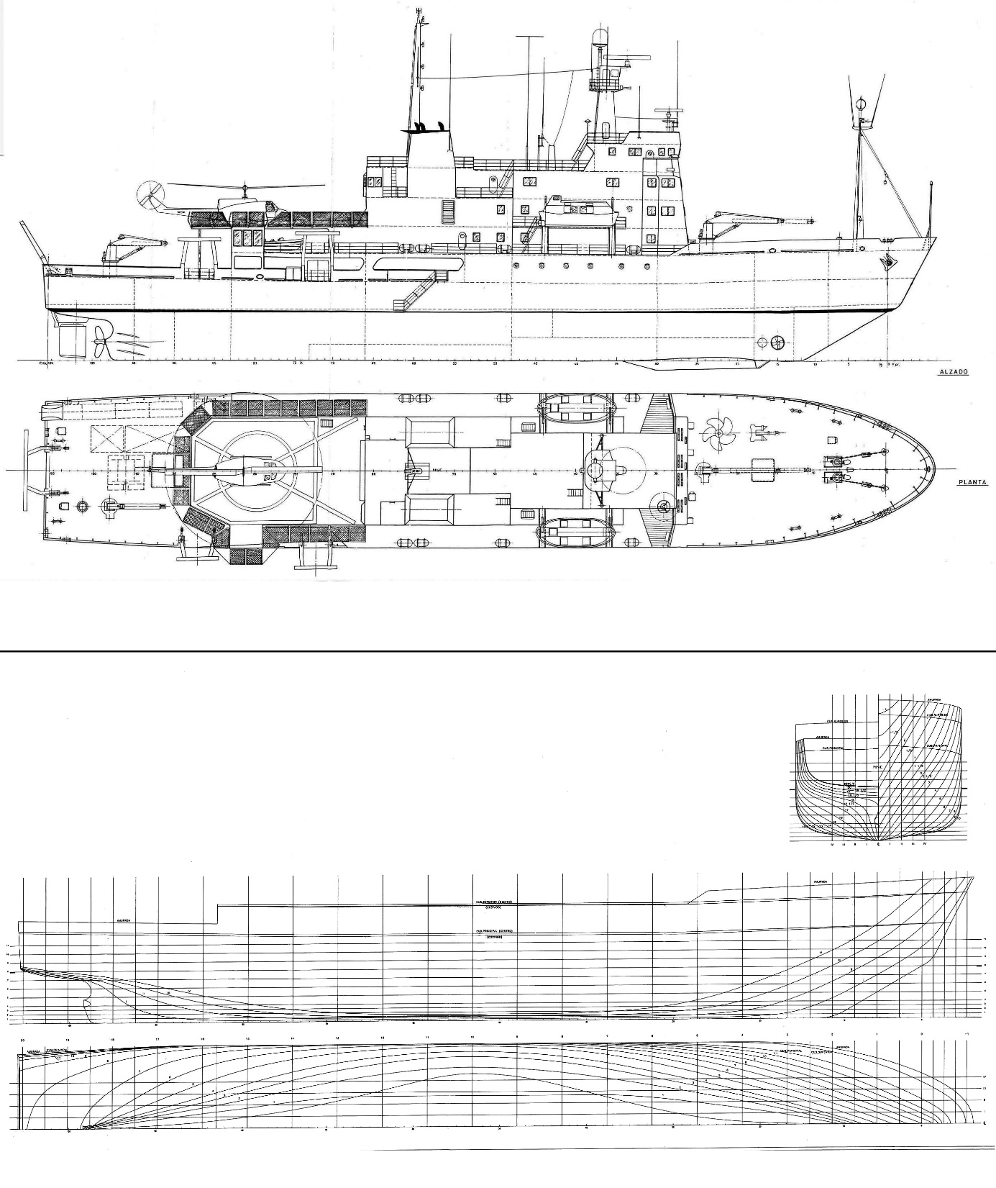
Buque “Hespérides”

Slide 8
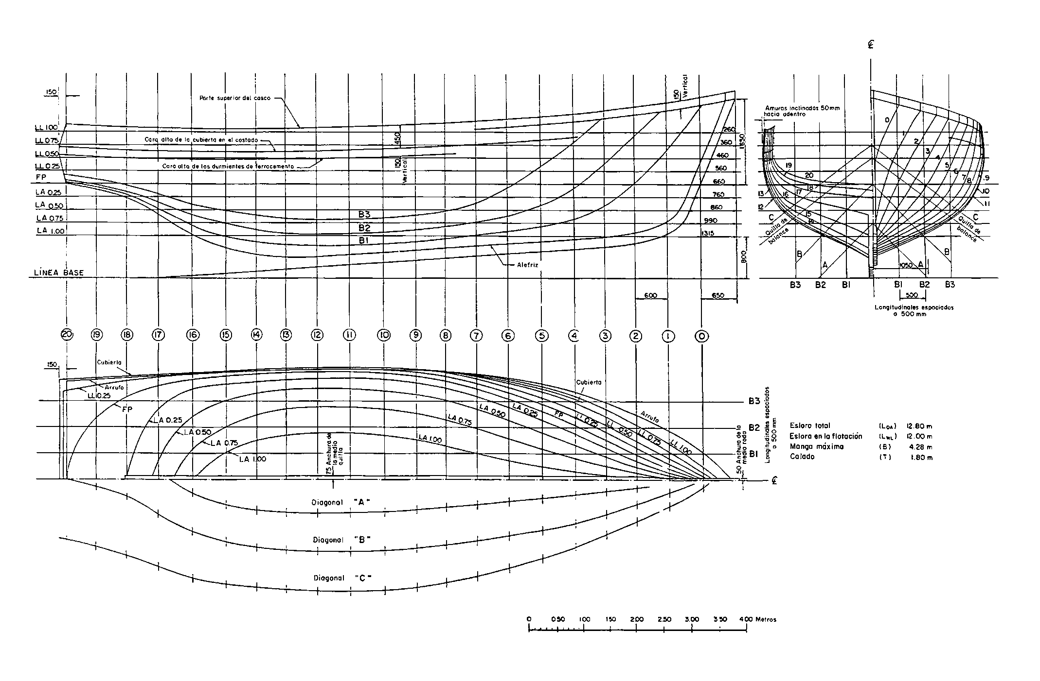
Pesquero de arrastre

Slide 9
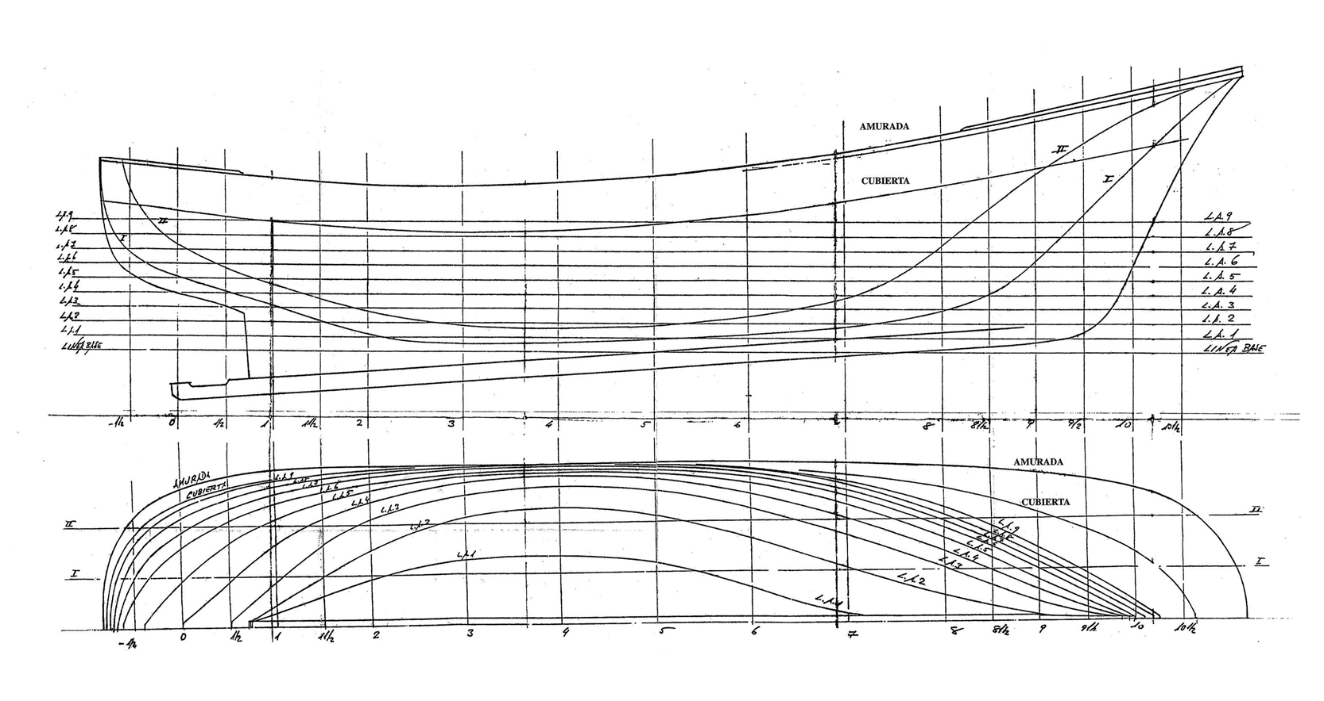
Pesquero cantábrico

Slide 10
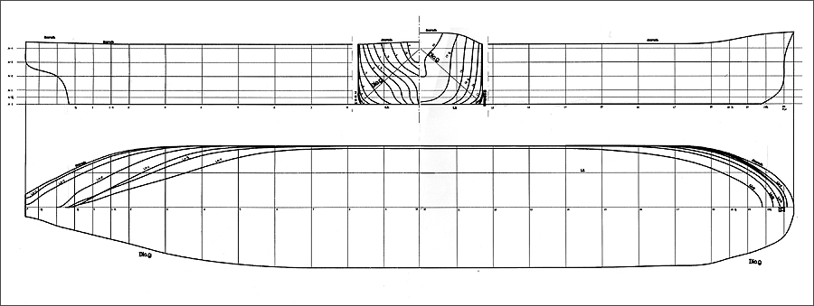
VLCC = Very Large Crude Carrier / Plano de formas

Slide 11
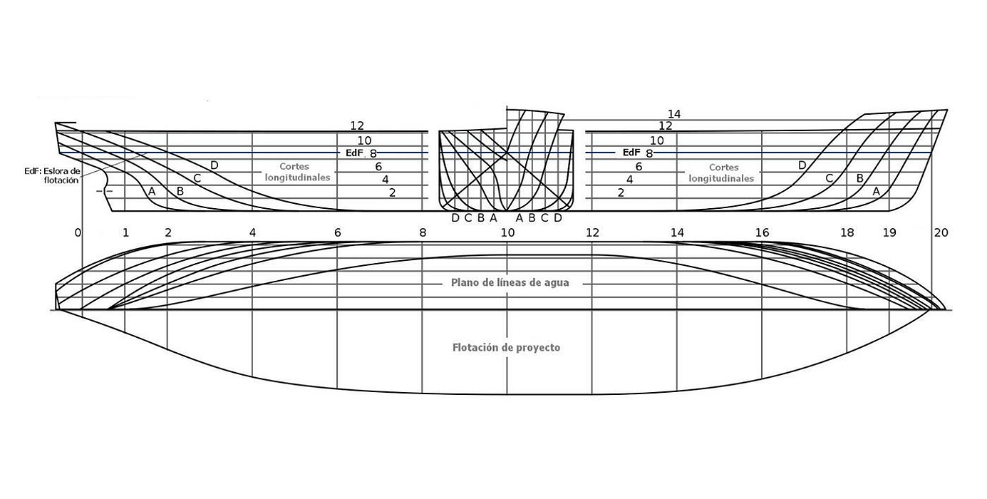

Slide 12
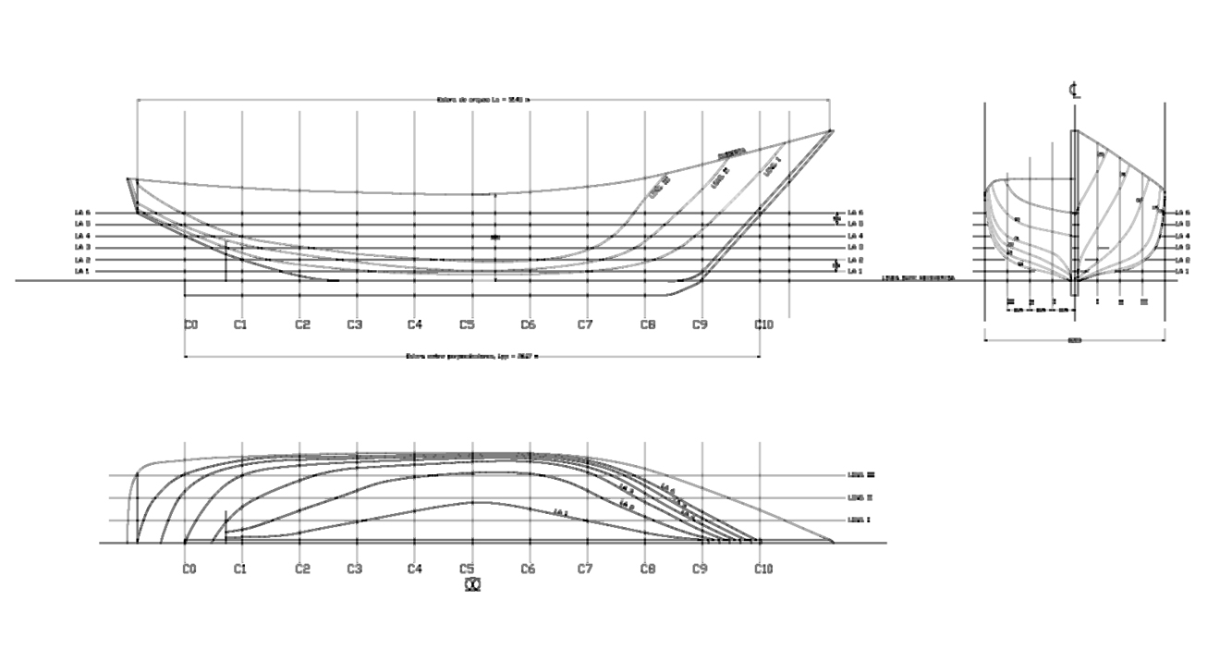
Embarcación tailandesa

Slide 13
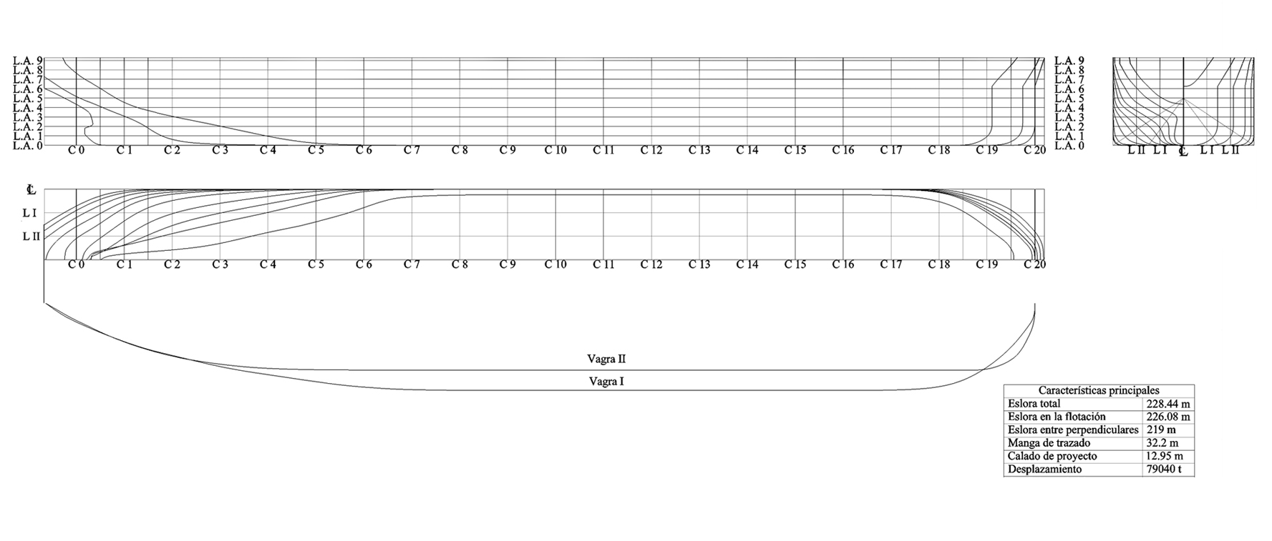
Petrolero tipo “Panamax” (caja de cuadernas, exenta…)

Slide 14
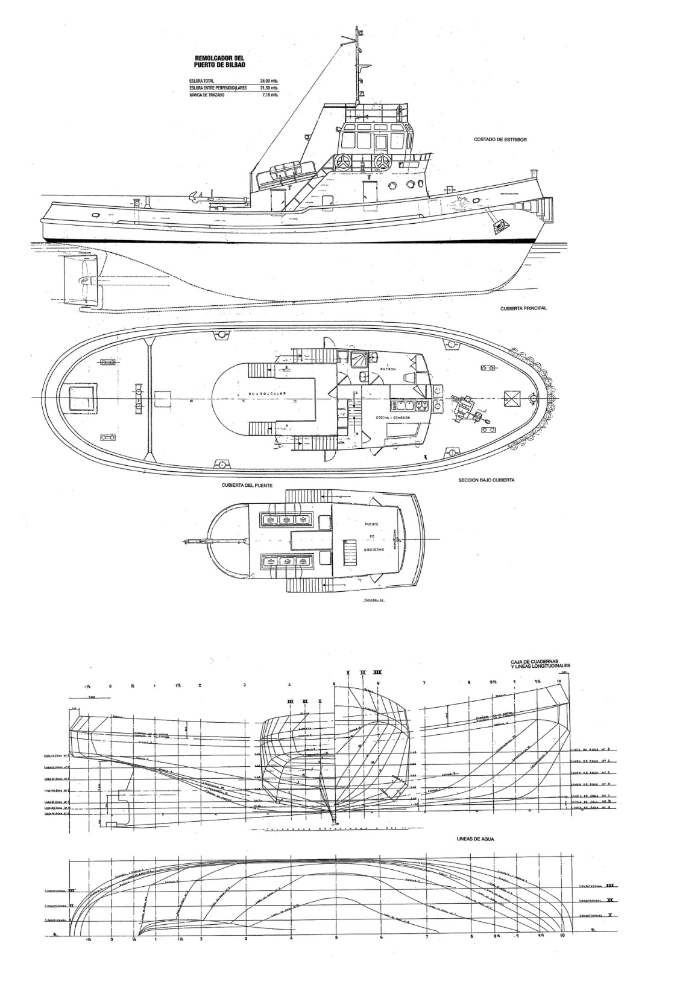
Remolcador portuario (ejemplo de colapso de vistas)

Slide 15
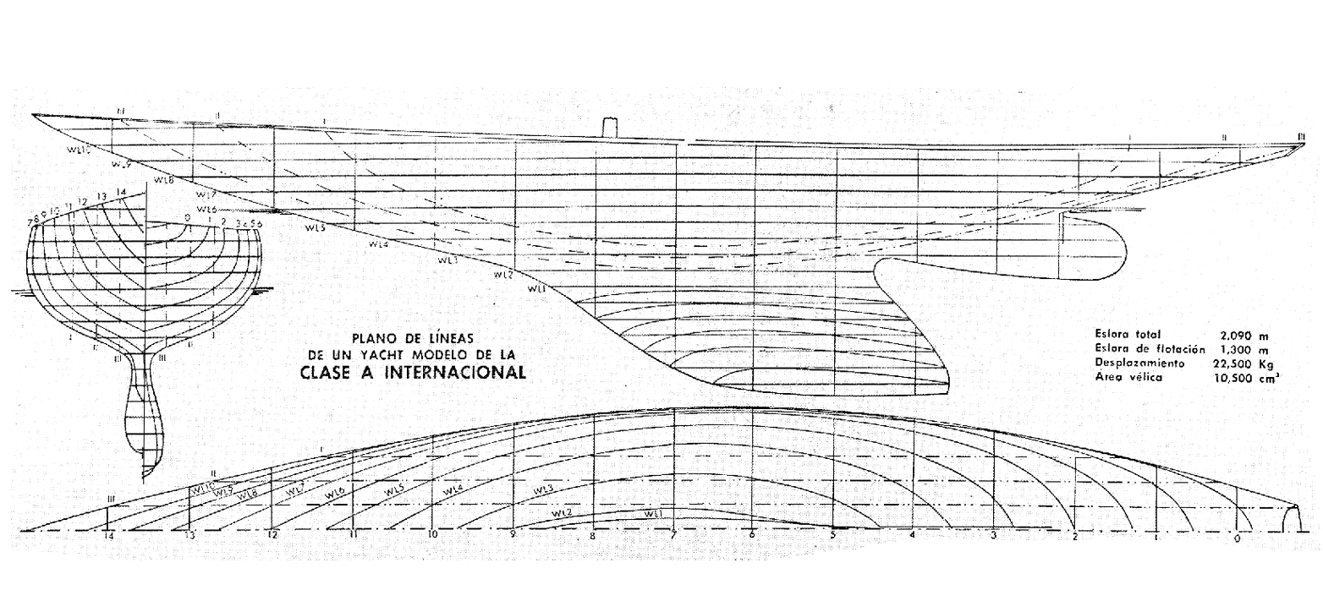
Yate antiguo (caja de cuadernas, exenta…)

